Slide 1

ĐẠI HỌC CÔNG NGHIỆP HÀ NỘI
KHOA CÔNG NGHỆ THÔNG TIN
ĐỒ ÁN TỐT NGHIỆP
Sinh viên thực hiện:Phan Bá Toàn
MSV: 2019601691
GVHD: Th.S Vũ Đức Huy
Hà Nội, ngày 18 tháng 5 năm 2024

Slide 2

ĐẠI HỌC CÔNG NGHIỆP HÀ NỘI
KHOA CÔNG NGHỆ THÔNG TIN
ĐỀ TÀI: XÂY DỰNG WEBSITE BÁN MÁY TÍNH
Hà Nội, ngày 18 tháng 5 năm 2024

Slide 3
Tổng quan về đề tài
1
NỘI DUNG
Mục tiêu đề tài
2
CHÍNH
Phân tích thiết kế hệ thống
3
4
Demo Sản Phẩm
5
Hạn chế và hướng phát triển
1

Slide 4
TỔNG QUAN
VỀ ĐỀ TÀI
1
Phần 01 :
Đồ án tốt nghiệp
Notes:
4

Slide 5
LÝ DO CHỌN ĐỀ TÀI
Giúp tối ưu hóa chi phí, nâng cao hiệu quả kinh doanh. Dễ dàng quản lý, kiểm soát được cửa hàng
Quảng bá được hình ảnh, xây dựng thương hiệu và uy tín cho cửa hàng.
Mong muốn tiếp cận khách hang qua website
“Xây dựng website bán máy tính” là việc cần thiết để tạo điều kiện thuận lợi cho người tiêu dùng dễ dàng tiếp cận được sản phẩm, dịch vụ mọi lúc mọi nơi.

Slide 6


CÔNG NGHỆ VÀ NGÔN NGỮ SỬ DỤNG
PHP là ngôn ngữ xây dựng web phổ biến với tốc độ nhanh, được tối ưu hóa cho các ứng dụng web. Giúp lập trình viên dễ dàng xây dựng trang web với tốc độ nhanh.
Đồ án tốt nghiệp
Notes:
Mvc
MVC (Model – View - Controller) là một design partern đã tồn tại rất lâu trong ngành công nghệ phần mềm. Một ứng dụng viết theo mô hình MVC sẽ bao gồm 3 thành phần tách biệt nhau đó là Model, View, Controller
mô hình MVC giúp tách biệt 3 tầng trong mô hình lập trình web, vì vậy giúp tối ưu ứng dụng, dễ dàng thêm mới và chỉnh sửa code hoặc giao diện.
Model (dữ liệu), View (giao diện) và Controller (bộ điều khiển).
Model: ở phần trước mình đã nhắc lại cho các bạn về 3 tầng trong mô hình
View: là tầng giao diện, hiển thị dữ liệu được truy xuất từ tầng model
Controller: đây là tầng giúp kết nối giữa tầng model và tầng view trong mô hình MVC, có nghĩa là nếu phía client yêu cầu hiển thị dữ liệu thì controller gọi giữ liệu từ model và trả về cho view vì view tương tác trực tiếp với client
Cơ chế hoạt động
User gửi 1 yêu cầu tới server bằng cách truyền vào 1 URL trong browser
Yêu cầu đó được gửi tới controller đầu tiên, controller sẽ xử lý yêu cầu, nếu yêu cầu cần truy xuất dữ liệu thì controller sẽ chuyển qua tầng model
Tại tầng model, dữ liệu được truy xuất từ database và sau đó truyền qua view thông qua controller
Controller sẽ giúp dữ liệu được chuyển từ model qua view
View là tầng cuối cùng giao tiếp với User, mọi dữ liệu sẽ được hiển thị cho User thông qua tầng View
Microsoft sql server
User gửi 1 yêu cầu tới server bằng cách truyền vào 1 URL trong browser
Yêu cầu đó được gửi tới controller đầu tiên, controller sẽ xử lý yêu cầu, nếu yêu cầu cần truy xuất dữ liệu thì controller sẽ chuyển qua tầng model
Tại tầng model, dữ liệu được truy xuất từ database và sau đó truyền qua view thông qua controller
Controller sẽ giúp dữ liệu được chuyển từ model qua view
View là tầng cuối cùng giao tiếp với User, mọi dữ liệu sẽ được hiển thị cho User thông qua tầng View

Slide 7
CHỨC NĂNG
ĐĂNG KÝ, ĐĂNG NHẬP
THÊM VÀO GIỎ HÀNG, CẬP
NHẬT GIỎ HÀNG, ĐẶT HÀNG
QUẢN LÝ TÀI KHOẢN, THEO DÕI ĐƠN HÀNG
Sản phẩm, tin tức
Thông tin sản phẩm
Tìm kiếm sản phẩm
Sản phẩm theo danh mục
Đồ án tốt nghiệp
Notes:
7

Slide 8
QUY TRÌNH MUA HÀNG
ĐẶT HÀNG
KHÁCH HÀNG
QUẢN LÝ GIỎ HÀNG
CỬA HÀNG XÁC NHẬN
Xác nhận đơn hàng, nhận thông báo đơn hàng qua Email
Truy cập trang website, Xem các thông tin ưu đãi, tìm kiếm sản phẩm
Kiểm tra thông tin thanh toán sản phẩm, tiến hành thanh toán
Nhân viên kiểm tra xác nhận đơn hàng và giao cho khách hàng
1
2
3
4
5
6
7
CHỌN SẢN PHẨM
NHẬP THÔNG TIN
THEO DÕI ĐƠN HÀNG
Chọn sản phẩm muốn mua, xác nhận thêm vào giỏ hàng
Khách có thể mua hàng bằng cách đăng nhập hoặc mua trức tiếp, nhập đầy đủ thông tin, mã giảm giá (nếu có) và xác nhận đặt hàng
Khách mua hàng bằng tài khoản đang nhập theo dõi, thao tác với đơn hàng
Đồ án tốt nghiệp
Notes:
8

Slide 9
MỤC TIÊU CỦA
ĐỀ TÀI
1
Phần 02 :
Đồ án tốt nghiệp
Notes:
để giải quyết vấn đề cấp thiết ở trên e đã đặt ra các mục tiêu cụ thể như sau
9

Slide 10
3. MỤC TIÊU ĐỀ TÀI
Sự tương tác với khách hàng
Tìm kiếm sản phẫm dễ dàng với tính năng tìm kiếm, lọc theo yêu cầu của khách hàng.
Mua hàng, quản lý, theo dõi đơn hàng
Hỗ trợ mua hàng không tài khoản và có tài khoản, quy trình đặt hàng nhanh, và thông tin đơn hàng rõ ràng
Quản lý website đối với người quản lý
Các chức năng quản lý: Loại sản phẩm, Nhà cung cấp, Sản phẩm, Tin tức, Liên hệ, Slider, Đơn hàng, Mã giảm giá, Nhân viên, Khách hàng, Thống kê…v..v
Phát triển thương hiệu của cửa hàng
Nâng cao chất lượng uy tín thương hiệu của cửa hàng đến người dùng.
Đồ án tốt nghiệp
Notes:
10

Slide 11
PHÂN TÍCH THIẾT KẾ
HỆ THỐNG
1
Phần 03 :
Đồ án tốt nghiệp
Notes:
11

Slide 12
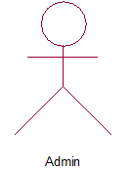
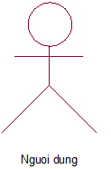
SƠ ĐỒ CÁC ACTOR CỦA HỆ THỐNG
STT | Tên Actor | Chức năng
1 |  | Là người có toàn quyền tương tác với hệ thống, có quyền điều khiển cũng như kiểm soát mọi hoạt động của hệ thống. Ngoài các chức năng của khách hàng, người quản lý còn có các chức năng khác như: quản lý các thông tin về sản phẩm, xử lý đơn đặt hàng của khách hàng, thống kê các mặt hàng, sản phẩm theo những tiêu chí khác nhau.
2 |  | Khách hàng là đối tượng có thể xem các thông tin về sản phẩm được trình bày trên trang chủ của website, họ có thể tham khảo các sản phẩm, xem thông tin chi tiết về sản phẩm, sắp xếp, tìm kiếm, đánh giá sản phẩm theo tiêu chí nào đó, và đặt hàng online.
Notes:
12

Slide 13
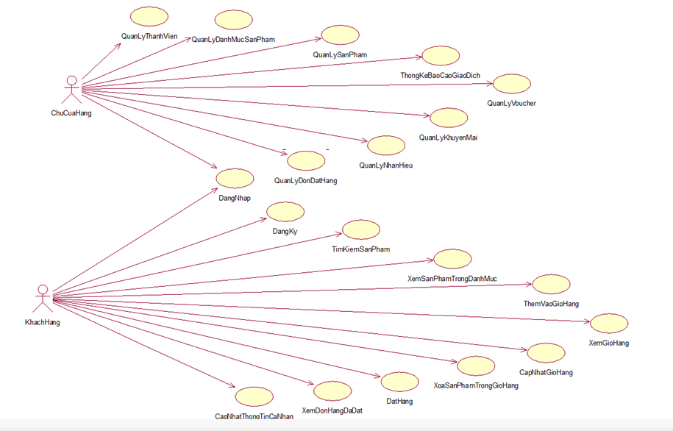
SƠ ĐỒ USECASE TỔNG QUÁT
Notes:
13

Slide 14
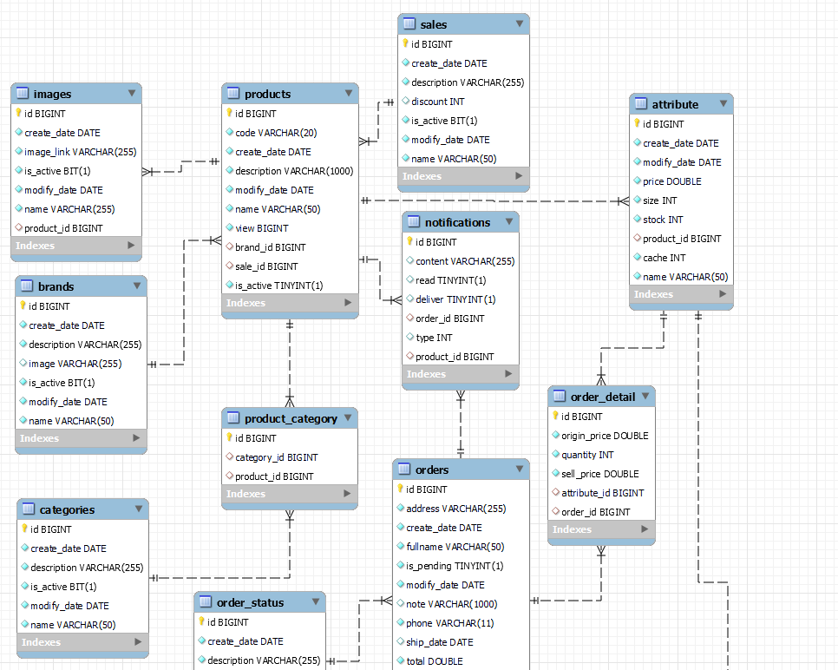
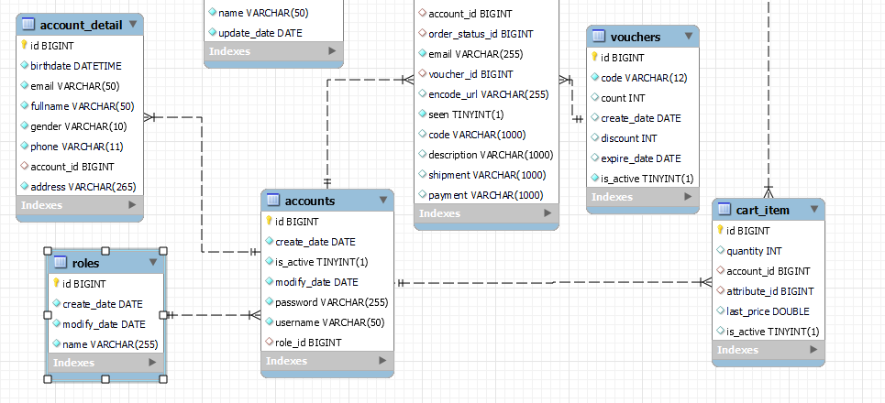
CƠ SỞ DỮ LIỆU
Đồ án tốt nghiệp
Notes:
14

Slide 15
DEMO
SẢN PHẨM
1
Phần 04 :
Đồ án tốt nghiệp
Notes:
15

Slide 16
1
HẠN CHẾ
&
HƯỚNG PHÁT TRIỂN
ĐỀ TÀI
Phần 05 :
Đồ án tốt nghiệp
Notes:
16

Slide 17
Hạn chế
Phần mềm vẫn còn thiếu chức năng, chưa hoàn thiện như: Thống kê còn thiếu sót cũng như chưa thể in file quản lý, chưa có các chức năng bình luận và thanh toán qua hình thức online.
1
Chưa có chức năng sao lưu, và hồi phục dữ liệu
Liên kết tài khoản với bên thứ 3 như google, facebook…
2
3
Đồ án tốt nghiệp

Slide 18



Hướng phát triển đề tài
Phát triển thêm nhiều chức năng của website như: bình luận, đánh giá của khách hàng, trò chuyện với nhân viên tư vấn, thêm các phương thức thanh toán khác nhau.
Thay đổi giao diện cho website thân thiện với người dùng hơn và thêm chức năng, tăng khả năng bảo mật, Tăng độ quảng bá thương hiệu.
Tích hợp API của Google Map để phát triển chức năng định vị và nghiệp vụ giao hàng
Đồ án tốt nghiệp

Slide 19

THANK YOU
FOR WATCHING
Em xin chân thành cảm ơn hội đồng thầy cô đã lắng nghe và theo dõi bài thuyết trình của em.
Đồ án tốt nghiệp
Notes:
19

